Slide 1
第7章 动态分析与协作图
本章概述
本章的学习目标
主要内容

Slide 2
本章概述
序列图主要描述某个用例的系统各组成部分之间的次序
协作图从另一个角度描述系统对象之间的链接，在协作图中明确表示了角色之间的关系，通过协作角色来限定协作中的对象或链。
本章将详细介绍协作图的基本概念以及如何使用Rational Rose建模工具来创建协作图。

Slide 3
本章的学习目标
掌握协作图的基本概念和组成要素
理解边界、控制器和实体的概念
掌握协作图的UML表示方法
掌握协作图的建模方法
理解协作图和序列图的区别与联系

Slide 4
主要内容
主要内容：
协作图的基本概念
组成要素
序列图与协作图的比较
协作图建模技术
序列图与协作图的互换
Notes:
4

Slide 5
概述
动态视图包括下列模型图：
时序图
协作图
状态图
活动图
Notes:
5
类图中的各种概念是在现实应用中有意义的概念：这些概念包括真实世界中的概念、抽象的概念、实现方面的概念以及计算机领域的概念。

Slide 6
协作图
（Collaboration Diagram）

Slide 7
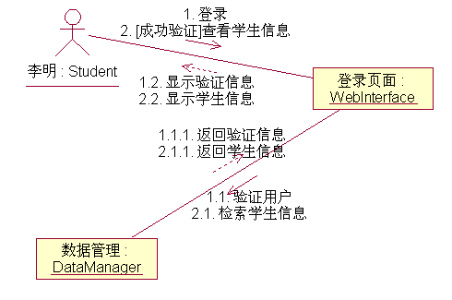
协作图的基本概念
协作图是动态视图的另一种表现形式
协作图强调发送和接受消息的对象之间的结构组织的交互图，显示对象、对象之间的链接以及对象之间的消息
定义: 协作图就是表现对象协作关系的图，它表示了协作中作为各种类元角色的对象所处的位置，在图中主要显示了类元角色（Classifier Roles）和关联角色（Association Roles）。

Slide 8
协作图的基本概念
类元角色（Classifier Roles）
※ 表示参与协作执行的对象的描述，系统中的对象可以参与一个或多个协作
关联角色（Association Roles）
※ 表示参与协作执行的关联的描述
类元角色和关联角色描述了对象的配置和当一个协作的实例执行时可能出现的连接
当协作被实例化时，对象受限于类元角色，连接受限于关联角色

Slide 9
协作图的组成
协作图包含了3个元素：
协作图（Collaboration Diagram）是由对象（Object）、消息（Messages）和链（Link）等构成的。

Slide 10
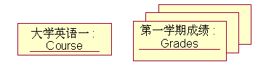
对象
协作图中对象也是类的实例,其表示形式使用包围名称的矩形框来标记、所显示的对象及其类的名称带有下划线、二者用冒号隔开、使用“对象名：类名”的形式等。

Slide 11
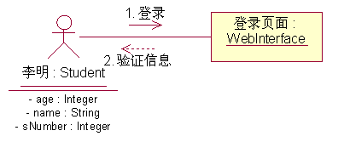
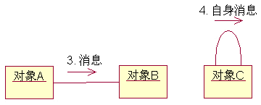
消息
在协作图中，可以通过一系列的消息（Messages）来描述系统的动态行为。
每个消息包括一个顺序号以及消息的名称。为了说明交互过程中消息的时间顺序，需要给消息添加顺序号。
顺序号是消息的一个数字前缀，是一个整数，由1开始递增，每个消息都必须由唯一的顺序号。嵌套消息使用点表示法

Slide 12
消息
在协作图中，可以通过一系列的消息（Messages）来描述系统的动态行为。
每个消息包括一个顺序号以及消息的名称。为了说明交互过程中消息的时间顺序，需要给消息添加顺序号。
顺序号是消息的一个数字前缀，是一个整数，由1开始递增，每个消息都必须由唯一的顺序号。嵌套消息使用点表示法

Slide 13
链
在协作图中的链是用连接各个对象之间的实线表示。
链是关联的实例，当一个类与另一个类之间有关联时，这两个类的实例之间就有链，一个对象就能向另一个对象发送消息。所以链是对象间的发送消息的路径。
为了说明一个对象如何与另一个对象连接，可以在链的末路上附上一个路径构造型。如构造型<<local>>，表示指定对象对发送方而言是局部的。

Slide 14
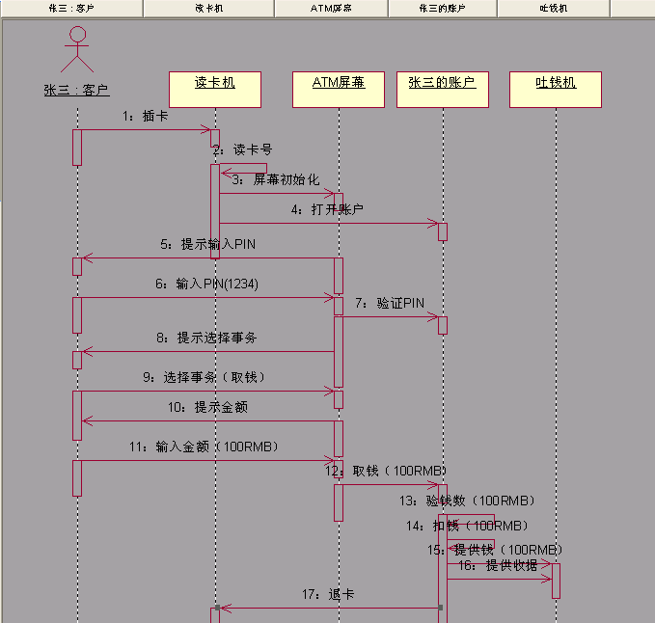
协作图与序列图的区别与联系
取100元人民币的时序图

Slide 15
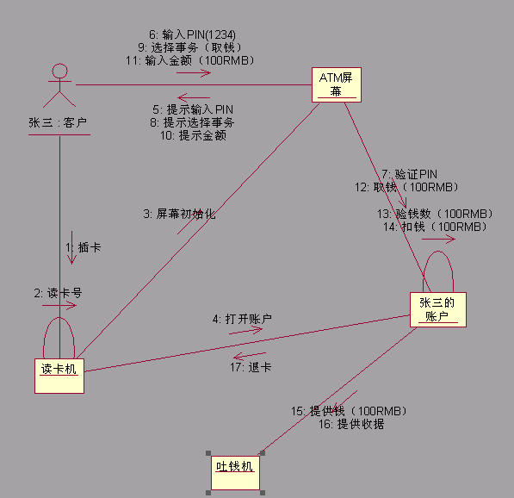
协作图与序列图的区别与联系
取100元人民币的协作图

Slide 16
协作图与序列图的区别与联系
都是交互图，描述对象之间的交互
都包含一系列消息集合
时序图强调消息传送的时间先后顺序
协作图中描述了该协作所有对象组成的网络结构以及相互发送消息的整体形为

Slide 17
协作图建模技术
协作图的Rose创建概述
协作图的创建实例

Slide 18
协作图的Rose创建概述
创建和删除协作图
01 单击右键浏览器中的Use Case View（用例视图）、Logical View（逻辑视图）或者位于这两种视图下的包。
02 在弹出的快捷菜单中，选择New（新建） | Collaboration Diagram（协作图）命令。
03 输入新的协作图名称。
04 双击打开浏览器中的协作图。
在模型中删除一个协作图：
01 在浏览器中选中需要删除的协作图，单击右键。
02 在弹出的快捷菜单中选择Delete命令即可。

Slide 19
协作图的Rose创建概述
创建和删除协作图中的对象
使用菜单栏中添加对象的步骤如下：
01 在菜单栏中，选择Tools | Create | Object命令，此时光标变为“＋”号（或者使用工具栏按钮）。
02 以下的步骤与使用工具栏添加对象的步骤相似，按照使用工具栏添加对象的步骤添加即可。
删除一个对象可以通过以下方式进行：
01 选中需要删除的对象，单击右键。
02 在弹出的快捷菜单中选择Edit | Delete from Model命令，或者按Ctrl+D快捷键即可。

Slide 20
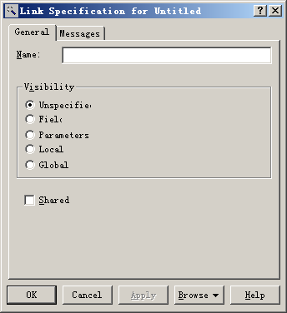
协作图的Rose创建概述
创建链
在协作图中创建链的操作与在对象图中创建链的操作相同，可以按照在对象图中创建链的方式进行创建。
Notes:
Unspecified:默认设置，对象的可见性没有被设置
Filed:提供者是客户的一部分
Parameters：提供者是客户的一个或者一些操作的参数
Local：提供者对客户而言是一个本地声明对象
Global:提供者对客户来讲是一个全局对象

Slide 21
协作图的Rose创建概述
创建消息
01 单击协作图的图形编辑工具栏中的图标，或者选择Tools | Create | Message命令，此时的光标变为“+”符号。
02 单击连接对象之间的链。
03 此时在链上出现一个从发送者到接收者的带箭头的线段。
04 在消息线段上输入消息的文本内容即可。

Slide 22
协作图的创建实例
步骤
01 根据系统的用例或具体的场景，确定协作图中应当包含的元素。
02 确定这些元素之间的关系，可以着手建立早期的协作图，在元素之间添加链接和关联角色等。
03 将早期的协作图进行细化，把类角色修改为对象实例，并在链上添加消息、指定消息的序列。

Slide 23
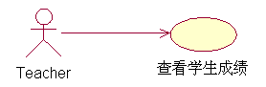
协作图的创建实例
以下以“学生信息管理系统”的一个简单用例“教师查看学生成绩”为例，介绍如何创建系统的协作图。

Slide 24
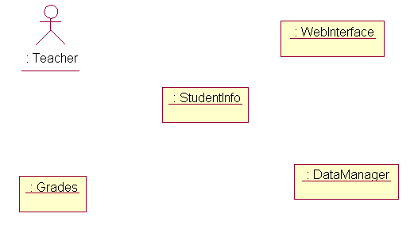
确定协作图的元素
从已经描述的用例中，可以确定需要“教师”、“学生信息”、“学生成绩”对象
对于本系统来说，需要一个提供教师与系统交互的场所，那么就需要一个“用户界面”，如果“用户界面”对象需要获取“学生信息”和“学生成绩”对象的信息，那么需要一个数据库的对象

Slide 25
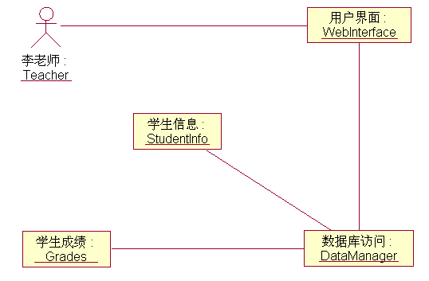
确定元素之间的结构关系
创建协作图的下一步是确定这些对象之间的连接关系，使用链和角色将这些对象连接起来。

Slide 26
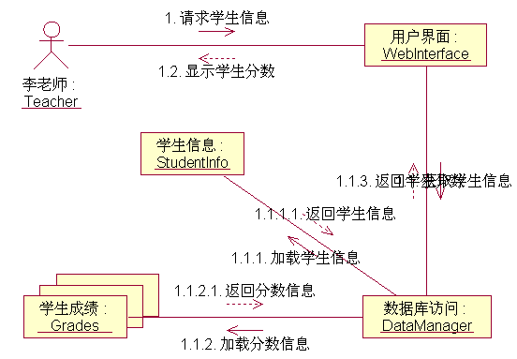
细化协作图
创建协作图的最后一步就是将早期的协作图进行细化。

Slide 27
细化协作图
创建协作图的最后一步就是将早期的协作图进行细化。

Slide 28
作业
完成上节课未完作业
作业1（必做）：完成取款协作图，并基于协作图生成序列图, 另存为:
Ch07_ 取款协作图 _学号_姓名.mdl
上课时间完成作业交提交钉钉
作业2 （选做） ：完成书本P137“借阅图书”协作图并生成序列图，另存为：
Ch07_借阅图书协作图 _学号_姓名.mdl
上课时间完成作业交提交钉钉

Slide 29
取款协作图
取100元人民币的协作图

